Slide 1
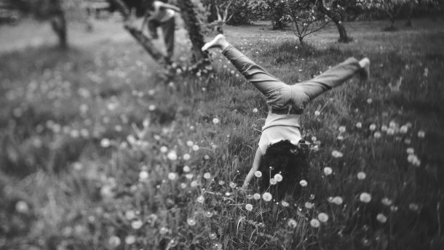
Relaciones respetuosas en el aula, interviniendo con Disciplina Positiva

Slide 2
Contenidos sesión 6
Cómo prevenir el conflicto desde lo concreto y cotidiano.
  Herramientas
  Habilidades a trabajar con el alumnado
Cómo intervenir ante el conflicto
“Maestr@s ayudando a maestr@s”

Slide 3
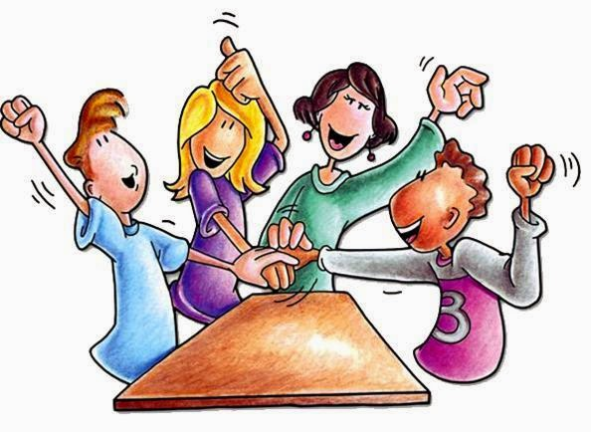
        Prevenir el conflicto:
        capacitar al alumnado

Slide 4

Hemos visto que como docentes creamos un ambiente u otro en el aula.
¿qué herramientas nos ayudan a crear
un clima de respeto y aprendizaje?

Slide 5
Preguntar / Decir
Capacitar, involucrar,
responsabilizar / controlar
Animar / Alabar
Instrucciones en positivo / en negativo
Visión completa del ser humano
/ tomarlo como algo personal

Slide 6

…Y con el alumnado
Trabajar habilidades socio-emocionales

Slide 7
        Habilidades sociales básicas
        a trabajar con el alumnado
        Acuerdos y pautas.
        Rutinas.
        Auto regulación.
        Habilidades de comunicación.
        Respeto mutuo.
        Cooperación.
        Errores y cómo corregirlos.
        Animar.
        Respetar diferencias.
        Llegar a consenso.

Slide 8
        1. Acuerdos y pautas
        Establecer pautas y normas es tarea fundamental.
        En muchas aulas los alumnos entran y se topan con las “reglas” que deben seguir. Esto genera tres retos:
        El alumnado las siente como imposición, aunque tengan sentido.
        Desconexión de su responsabilidad personal.
        Son como una “voz lejana” que escuchan de vez en cuando, no algo vivo.

Slide 9
Dinámicas para establecer normas:
- Iniciando el año casi perfecto
- Nuestra clase – nosotr@s decidimos
Contribuye a crear una visión compartida de la responsabilidad en el aula.
Enseña auto-reflexión y autorregulación.
Es muy importante la práctica.
Fundamental el revisar y cambiar si es necesario.
Comentar cuando el alumnado sigue las normas y cuando no las sigue.

Slide 10

¿QUÉ APRENDE NUESTRO ALUMNADO
CON ESTAS DINÁMICAS?

Slide 11
        Consejos con respecto a las normas
        Mantén las pautas vivas (Pedir opinión al alumnado mediante los “pulgares”). Ayuda a tener buen ambiente de clase y a mejorar su comportamiento.
        La enseñanza nunca se detiene. Es posible modificar pautas y normas.
        Vacaciones: se suelen olvidar las normas. Volver a trabajar las rutinas.

Slide 12
        2. Rutinas
        Son fundamentales: generan un ritmo; crean un ambiente seguro; ayudan a alcanzar los objetivos;…
        Tras enseñar una rutina, corregir los problemas con preguntas y no con órdenes.

Slide 13
        Las 5 Rs de las rutinas
        Tras haber enseñado y practicado la primera vez, necesitaremos volver a revisar nuestras rutinas regularmente:
        Revisa sus expectativas: “¿cuál es la rutina para…?”
        Reflexión: “¿cómo lo estamos haciendo?”
        Responsabilidad: “¿cómo podríamos mejorar?”
        Resultados: “¿qué podemos lograr?”; “¿cómo podemos saber que hemos conseguido el objetivo?”
        Practica: cuántas veces se necesite!

Slide 14
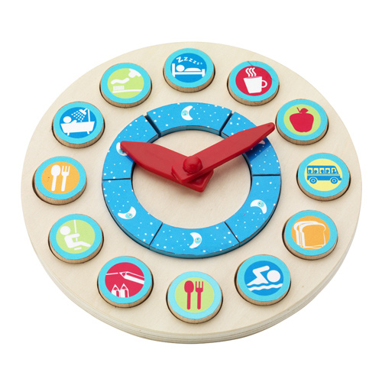
        ¿Qué aprende nuestro alumnado?

Slide 15
        3. Autorregulación
        Es la capacidad de controlar o modular nuestras emociones, deseos o impulsos.
        Las habilidades de autorregulación favorecen el éxito académico y social.
        El primer paso: la conciencia emocional de uno mismo y de los demás.
        Enseñaremos a nuestro alumnado a conectar las sensaciones de sus cuerpos y sus emociones.

Slide 16
        Dinámicas para trabajar la autorregulación
        El cerebro en la palma de la mano “Entender mi cerebro”
        Fotonómetro Fotografiar las emociones
        Rueda del enfado “qué sí puedo hacer”
        Tiempo fuera positivo “un espacio para calmarme”
        Qué tipo de lugar necesitamos
        Cómo podría llamarse este lugar.
        Establece un plan para crear este espacio.
        Elegid pautas necesarias para este lugar.

Slide 17
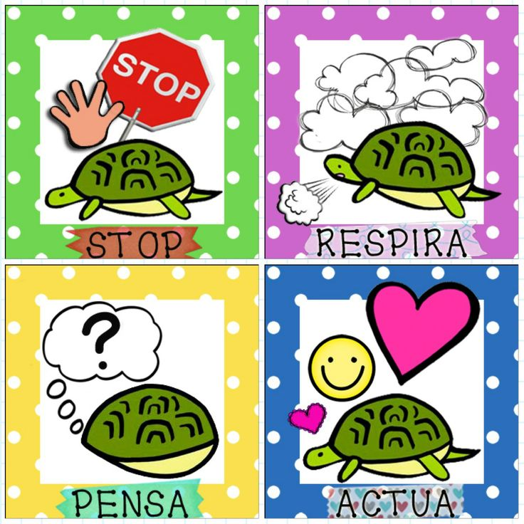
        ¿qué aprende nuestro alumnado?

Slide 18
        4. Habilidades de comunicación
        “Molestias y deseos”.
        “Mensajes-yo”.
        “Escuchando efectiva e inefectivamente”

Slide 19
        Habilidades para escuchar efectivamente
        (un ejemplo)
        Mirar a la persona que nos está hablando.
        Permanecer en silencio mientras el otro habla.
        Pensar en lo que el otro está diciendo.
        …

Slide 20
        5. Respeto mutuo
        Respeto en una triple dimensión: hacia mí misma, hacia el otro y hacia la situación.
        Invita a la cooperacion, lo cual contribuye a un ambiente de trabajo más poderoso que la obediencia.
        La falta de respeto a veces es el resultado de un “doble vínculo con la dignidad”.
        El alumnado aprenderá empatía.

Slide 21
        Dinámicas para trabajar
        el respeto mutuo
        Carlitos
          Respeto mutuo
          Juego de rol
          Etiquetas

Slide 22

        Maestr@s ayudando a maestr@s:
        pasos para la solución de problemas

Slide 23
        El profe voluntario compartirá el curso, la edad y el nombre “ficticio” del alumno.
        Expón el problema en una línea: cuál es el título.
        Describe la última vez que ocurrió el problema. Qué dijiste e hiciste. Qué dijo e hizo el alumno. Qué ocurrió después.
        Qué estabas pensando. Cómo te sentiste (puede ayudar el cuadro de “metas erróneas).
        Compartir si hay alguien en el grupo que se ha sentido así alguna vez.
        Intenta adivinar la meta errónea del niño.
        (realizar juego de rol tal y como pasó).
        Lluvia de ideas del grupo: qué podría intentar. (el profesor voluntario sólo escucha).
        El profe voluntario elegirá una de las alternativas.
        (segundo juego de rol con la alternativa)
        Compartimos lo que hemos aprendido del proceso.

Slide 24
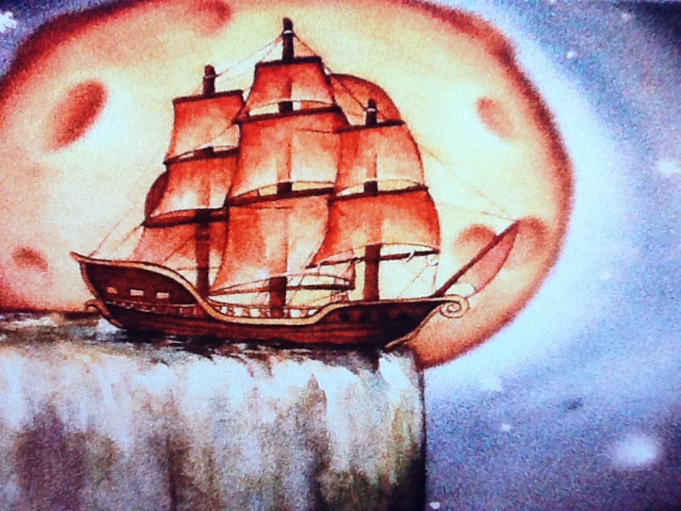
        Intervenir en el conflicto.
        Cambiando la visión: de amenaza a oportunidad

Slide 25
        Estrategias para una disminución emocional:
        Desviación o distracción en los momentos iniciales del comportamiento crítico.
        Tomar distancia con las expresiones verbales concretas (retomarlo más tarde)
        Mantenernos amables y firmes.
        Evitar amenazas.
        Manejo del sentido del humor.
        Facilitar una salida “digna”, que eviten las luchas de poder.

Slide 26
        Cuando la otra persona ha perdido la cabeza…
        Busca señales en a otra persona
        Nota tu propio cuerpo (neuronas espejo)
        Reconoce / valida los sentimientos, con pocas palabras y en tono calmado y empático.
        No presiones.
        Invita a tomarse un “tiempo fuera positivo”.
        Pídele ayuda: “me doy cuenta de que no estás preparado para volver al ritmo de la clase pero ¿me puedes ayudar con…?”

Slide 27
        Decide lo que harás
        La rueda de las opciones
        Enfoque en soluciones.
        Mesa de soluciones
        Intervención “a escape”

Slide 28
        Fases de “a escape”
        Apartar al chico/a
        Explorar su punto de vista.
        Situarle ante nuestra perspectiva.
        Conectar sentimientos y acciones.
        Alternativas (valorar ventajas e inconvenientes).
        Plan para el futuro.
        Enganchar al ritmo cotidiano (acompañar de vuelta a la actividad)

Slide 29
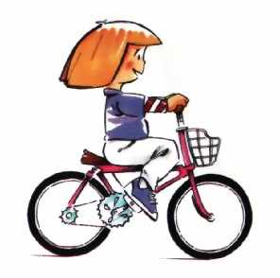
Proceso de cambio

Slide 30
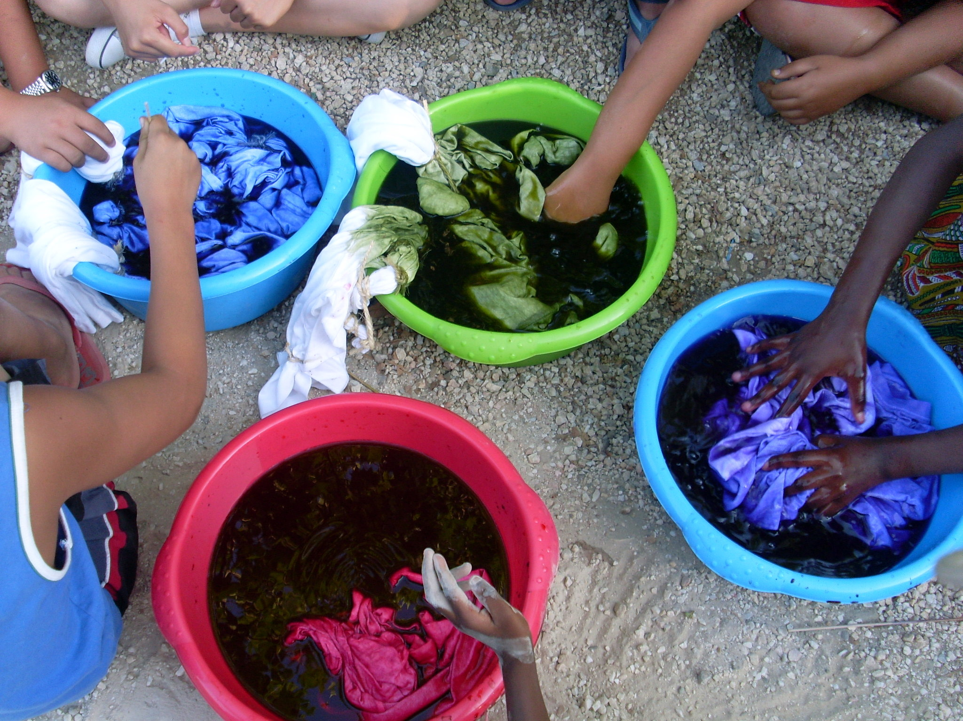
¡Otra educación es posible y necesaria!
Lucía Infantes Aguado
Educadora y terapeuta gestalt

